Slide 1
Lidská práva: Přístupy a výklady 2
Zuzana Svobodová

Slide 2
Přirozenost
nutnost interpretace
přirozené vs. umělé (kulturní, lidské)
přirozené vs. nepřirozené
přirozenost původní vs. nynější
fysis x nomos
fysis x techné
natura x cultura

Slide 3
Hledání podstaty přirozenosti
? FYSIS
? natura
technické termíny:
lex (?) aeterna (věčný zákon)
ius (?) naturale (přirozené právo)
pozitivní právo – promulgované, vyhlášené

Slide 4
antika
sofisté: první rozlišují „přirozené zákony“ (vyplývají z fysis) a „pozitivní zákony“ (výsledkem lidské dovednosti – techné)
Sofoklés: Antigona – rozpor mezi lidským a přirozeným

Slide 5
antika – předznamenání dvojí podoby přirozenoprávní nauky
Aristotelés: přirozenost – zdroj, princip charakteristických projevů (poznat věc znamená poznat její příčinu). Přirozený zákon soběstačný. Bůh součástí světa, který udržuje v pohybu.
stoikové: příroda, svět – kosmos proniknut rozumným božským principem (světu imanentní božský princip) – oikeiósis – přirozená, vrozená orientace člověka, náklonnost x zráním člověk získává dispozici – ctnost, pak jedná někdy i proti vrozené náchylnosti, ale ctnostně, teprve ctnost je dle stoiků v pravém smyslu dobrá. Přirozený zákon není soběstačný, je založen na nadlidském, božském principu.

Slide 6
antika – předznamenání dvojí podoby přirozenoprávní nauky
aristotelismus a z něj vyplývající směry: přirozený zákon platí, i kdyby Boha nebylo (Hugo Grotius: „etsi Deus non daretur“ in De iure pacis et belli – 1625)
od stoiků: platnost přirozeného zákona zajištěna tzv. věčným zákonem, pro křesťany to není světu imanentní princip, ale transcendentní osobní Bůh.

Slide 7
Augustin o přirozenosti
O obci Boží , XIX, 15: otroctví důsledkem dějinné viny, nikoli přirozenosti – na dlouho pak přijímáno rozdělení stavů ve společnosti jako danost (způsobená pádem, tzv. dědičným hříchem)

Slide 8
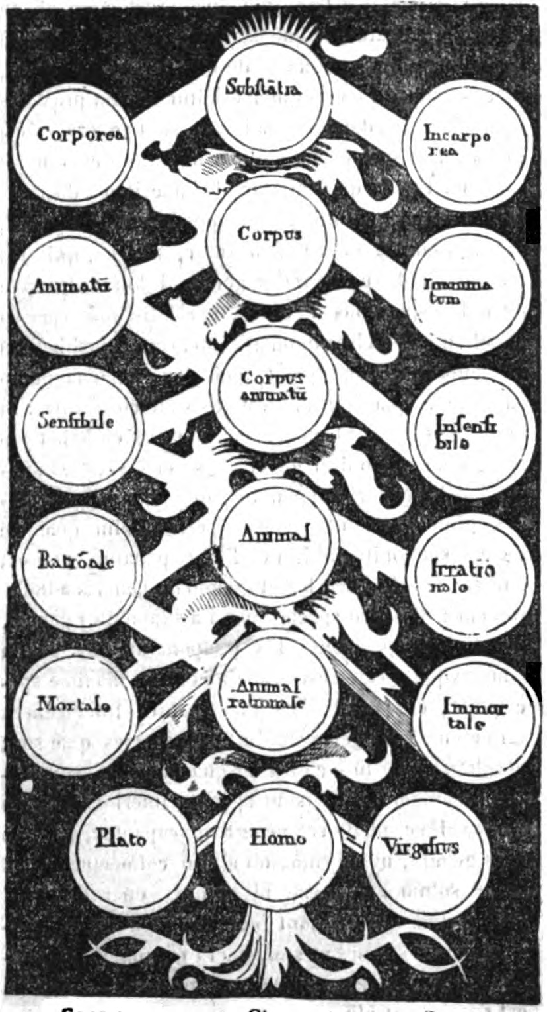
Arbor Porphyrii / Boethii
(Arbor Porphyriana)
další stromy

